Slide 1

ELEMENTOS ESENCIALES PARA EFECTUAR LA SELECCIÓN Y COMPROBACION Madrid, 5 de Noviembre de 2015
Subdirección General de Planificación y Control
Departamento de Inspección Financiera y Tributaria

Slide 2
Entendiendo los determinantes del comportamiento de los contribuyentes. Aplicaciones de Tratamiento
Subdirección General de Planificación y Control
Departamento de Inspección Financiera y Tributaria

Slide 3
Objetivo. Identificar riesgos.
Identificar temas específicos para el correcto cumplimiento tributario se debe acometer:
Lo más ampliamente posible.
Favoreciendo/ Impulsando el cumplimiento voluntario.
Reduciendo costes indirectos.
Facilitando un análisis posterior en profundidad.
Subdirección General de Planificación y Control

Slide 4
FASES ESENCIALES DEL ANÁLISIS DE RIESGOS
Conocer bien a sus contribuyentes exige:
Fijar el momento temporal en el que un contribuyente va a cumplir sus obligaciones fiscales (planificación).
Entender el comportamiento del contribuyente que permita determinar que existe algún riesgo de incumplimiento (análisis).
Detección de incumplidores y su clasificación por riesgo potencial (selección).
Entender el comportamiento del contribuyente con posterioridad a la actuación administrativa (seguimiento – efecto inducido).
Subdirección General de Planificación y Control
Notes:
Conocer bien a sus contribuyentes exige a una administración tributaria concretar los siguientes aspectos:
Fijar el momento temporal en el que un contribuyente va a cumplir sus obligaciones fiscales (planificación).
Entender el comportamiento del contribuyente que permita determinar que existe algún riesgo de incumplimiento (análisis).
Detección de incumplidores y su clasificación por riesgo potencial (selección).
Entender el comportamiento del contribuyente con posterioridad a la actuación administrativa (seguimiento – efecto inducido).

Slide 5
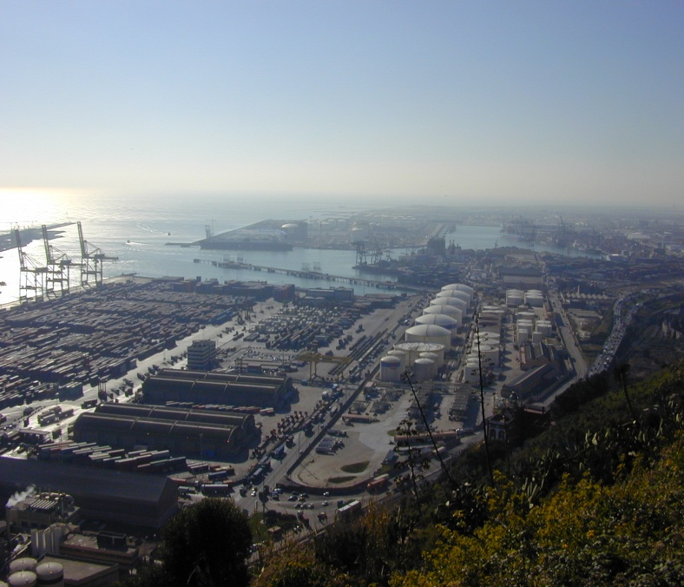

EJEMPLO: CONTROLES EN EL COMERCIO EXTERIOR
Imposible revisar EL 100% DE mercancías que cruzan fronteras
No existen recursos suficientes.
Iría contra uno de los principios de la normativa aduanera →
facilitación trámites aduaneros.
Subdirección General de Planificación y Control
Notes:
En el ámbito del comercio exterior, el Departamento de Aduanas e Impuestos Especiales tiene, entre sus objetivos, el control de las mercancías que son objeto del tráfico exterior, así como la represión del contrabando. El cumplimiento máximo de ambas cuestiones exigiría la revisión del 100% de los envíos que cruzan nuestras fronteras exteriores. Tal circunstancia no es viable desde el punto de vista de los recursos disponibles, tanto humanos como materiales. Además una medida de ese tipo colapsaría nuestras aduanas yendo en contra de uno de los principios que rige la normativa aduanera de la Unión como es el principio de facilitación del Comercio.
Por estos motivos, se hace necesaria una estrategia que busque el equilibrio entre la facilitación y el control para lo cual la Gestión de Riesgos se articula como un instrumento fundamental, en base al cual se determina, no sólo los controles que se han de efectuar, sino también el momento en el que los mismos deben o pueden realizar.

Slide 6
Ejemplo de DATOS ANÁLISIS RIESGOS DUA
MERCANCÍAS OPERADOR
DATOS
Nomenclatura de la mercancía
País de origen/Destino de la mercancía
Preferencia o beneficios arancelarios
Régimen aduanero
Valor aduana
Masa de la mercancía
Unidades fiscales
Modalidad de pago
Tipo de persona (S.A., S.L., persona física…)
Situación (inactiva, con embargos …)
Antigüedad
Volumen de importaciones
País de origen
Subdirección General de Planificación y Control
Notes:
Los datos que servirán para seleccionar la declaración a controlar versarán sobre los datos relativos a la mercancía y/o al operador, ya sean sobre la base de los datos declarados o sobre cálculos o consultas “on line” que se puedan hacer contra la Base de Datos de la AEAT.
En la diapositiva se pueden observar los principales datos que son usados.

Slide 7
MISIÓN ESENCIAL ADMINISTRACIONES TRIBUTARIAS.
Gestionar los ingresos tributarias a través de la maximización del cumplimiento voluntario.
Las actuaciones de control deben orientarse a dicho objetivo.
El tratamiento de cada contribuyente debe ser distinto en función de su perfil de riesgo.
Es esencial el conocimiento del comportamiento del contribuyente, para garantizar la mayor eficacia de las actuaciones a desarrollar según el perfil del contribuyente.
Subdirección General de Planificación y Control
Notes:
En función de ello, el objetivo principal de la Administración tributaria debe ser gestionar los ingresos tributarios de la forma más eficiente posible, facilitando el cumplimiento voluntario de las obligaciones tributarias, orientando las actuaciones de control a dicho objetivo. Ello determina el tratamiento diferenciado de los contribuyentes en función de su perfiles de riesgo, siendo esencial el conocimiento del contribuyente y de su entorno para coadyuvar a una mejora constante que garantice una mayor eficacia en el desarrollo de las medidas de control.

Slide 8
Forma más efectiva de actuar una vez detectadas los incumplimientos
Selección de los criterios de actuación más efectivos.
Utilización de las herramientas de analítica descriptiva.
Localizar conductas que dan lugar a tipos de riesgos seleccionando aquellos comportamientos que más se alejan del resto, para tratar de encontrar las potenciales divergencias.
Automatización de decisiones basada en el aprendizaje de la experiencia previa de los actuarios.
Subdirección General de Planificación y Control

Slide 9
Visiones del contribuyente
Complejidad
Individual estática
Relaciones
Evolución temporal
Conocimiento
Subdirección General de Planificación y Control
Notes:
Estática: Datos intrínsecos en un momento temporal (“fijo”). Menor conocimiento y complejidad.
Relaciones: Un contribuyente en el ámbito económico tiene trascendencia tributaria cuando interactúa con otros. Mayor complejidad y mayor conocimiento.
Evolución temporal: A partir de los cambios de conducta, riesgos de incumplimiento. Exige nuevos medios que permitan analizar y comparar la evolución. Mayor conocimiento, y mayor complejidad de análisis.

Slide 10


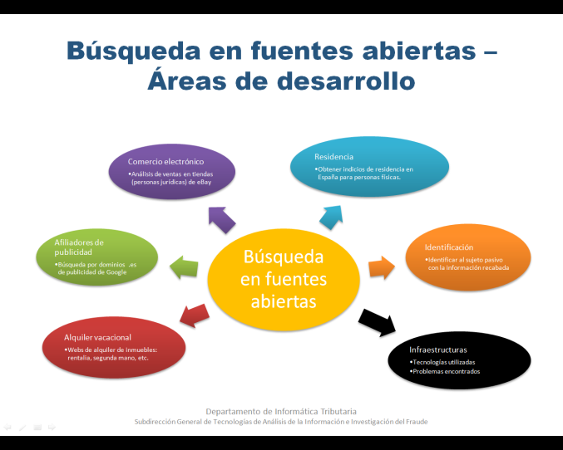

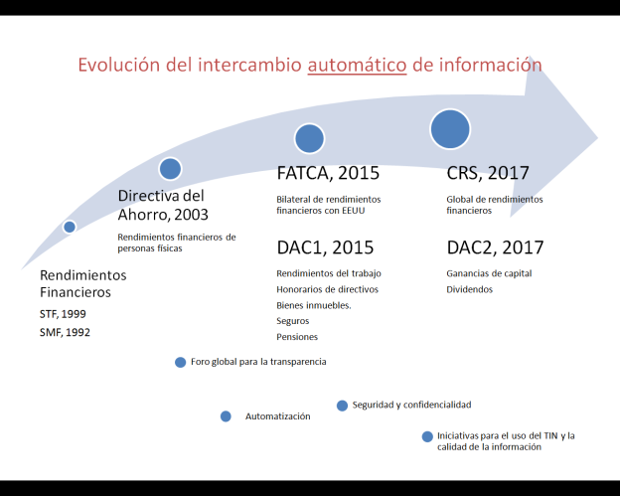

Fuentes de información: Análisis.
Declaraciones propias
Obtenida de Internet
Declaraciones de terceros
Imputadas
Informadas
Intercambios con otras
Administraciones
Obtenido por los actuarios
Requerimientos
Registros
Subdirección General de Planificación y Control
Notes:
Las diferentes visiones de un contribuyente se basarán en los datos que se pueden haber obtenido de obligados tributarios ya sea automáticamente o previo actuación administrativa, y que pueden haber clasificarse en:
Declaradas
Por el propio contribuyente,
Por otros contribuyentes e imputadas al mismo (las compras que un contribuyente declara haber realizado a otro son ventas de este segundo)
Por otros contribuyentes (como los saldos o movimientos bancarios),
Intercambiadas con otras administraciones
Obtenidas por la administración tributaria en las instalaciones del contribuyente
Obtenidas por la administración tributaria mediante la búsqueda en fuentes abiertas (especialmente a través de internet, como nuestros proyectos de búsqueda de alquileres, o de comercio electrónico) o de pago (suscripción a servicios de información patrimonial, acceso a comercialización de datos agregados sobre movimientos agregados de abonados de telefonía móvil para calcular aforos, o localización de contribuyentes para invitarles a pagar en un momento en que se conoce que tienen liquidez).

Slide 11
Fuentes de información: Análisis.
Búsqueda en fuentes abiertas
Afiliadores de publicidad
Comercio electrónico
Alquiler vacacional
Identificación
Infraestructuras
Webs de alquiler de inmuebles: rentalia, segunda mano, etc.
Búsqueda por dominios .es de publicidad de Google
Análisis de ventas en tiendas (personas jurídicas) de eBay
Identificar al sujeto pasivo con la información recabada
Tecnologías utilizadas
Residencia
Obtener indicios de residencia en España para personas físicas.
Declaraciones propias
Obtenida de Internet
Declaraciones de terceros
Imputadas
Informadas
Obtenido por los actuarios
Requerimientos
Registros
Intercambios con otras
Administraciones
Subdirección General de Planificación y Control

Slide 12
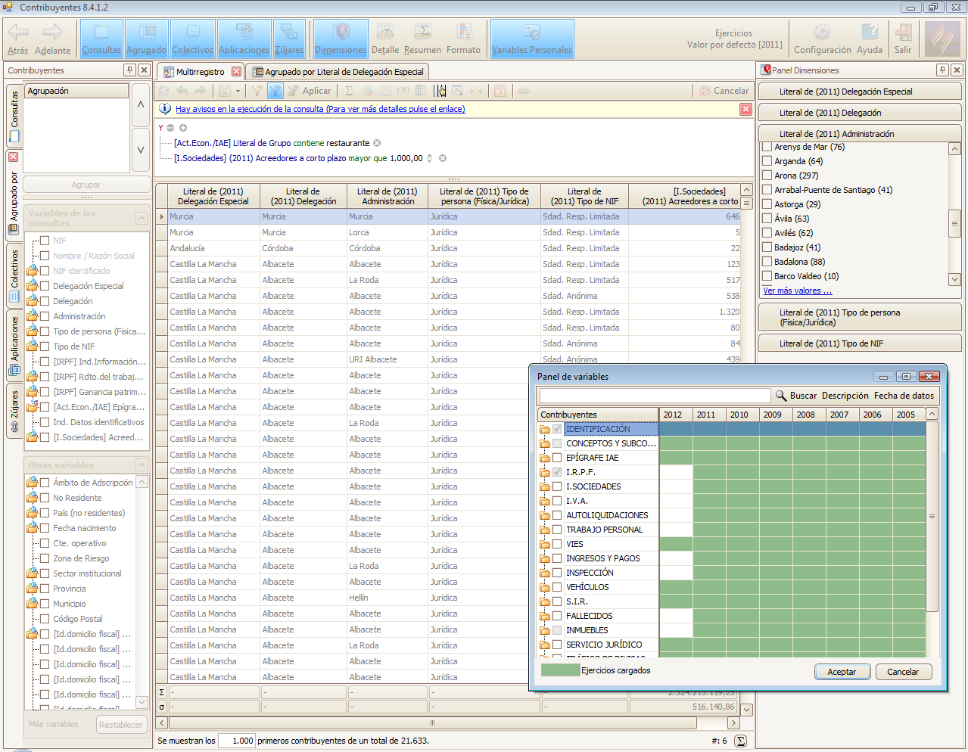
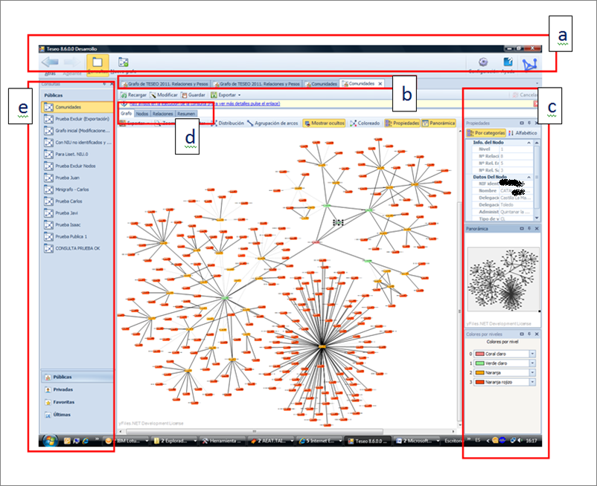
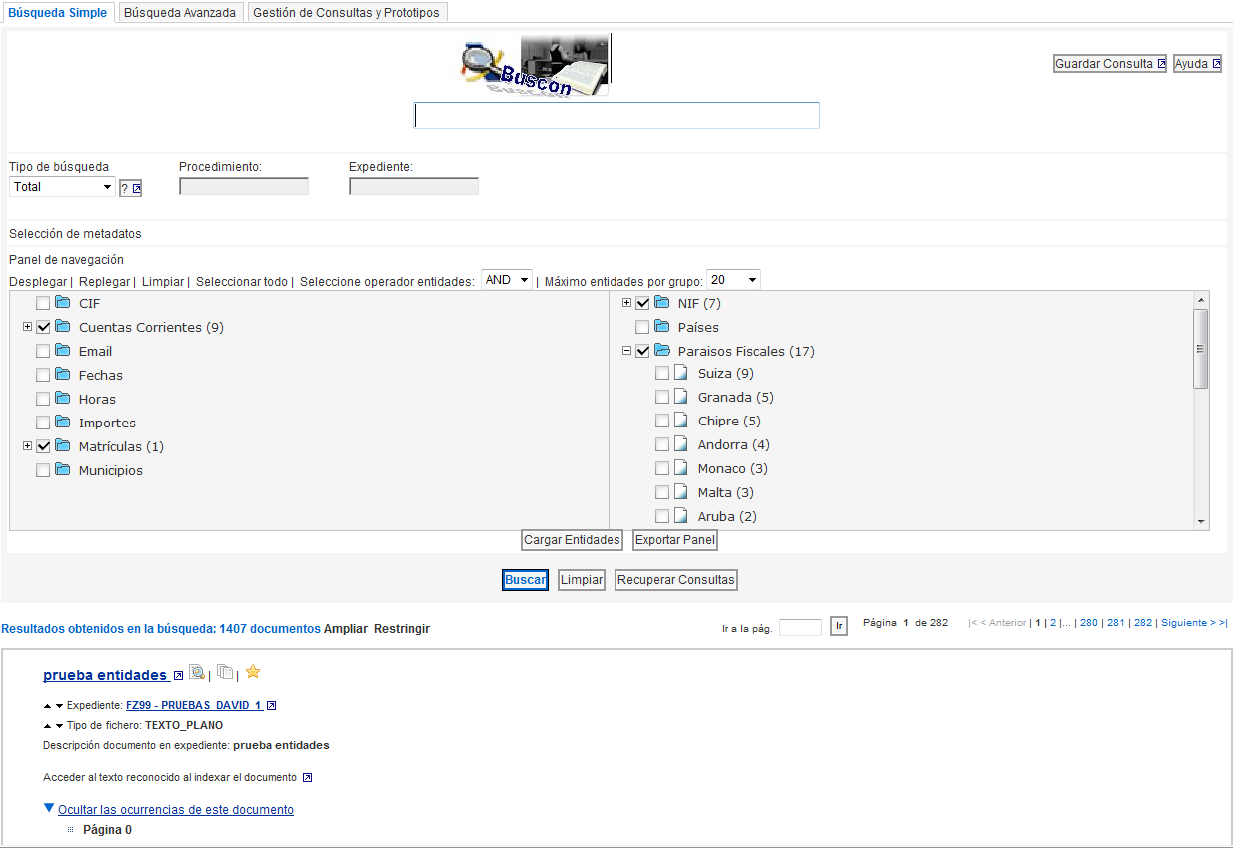
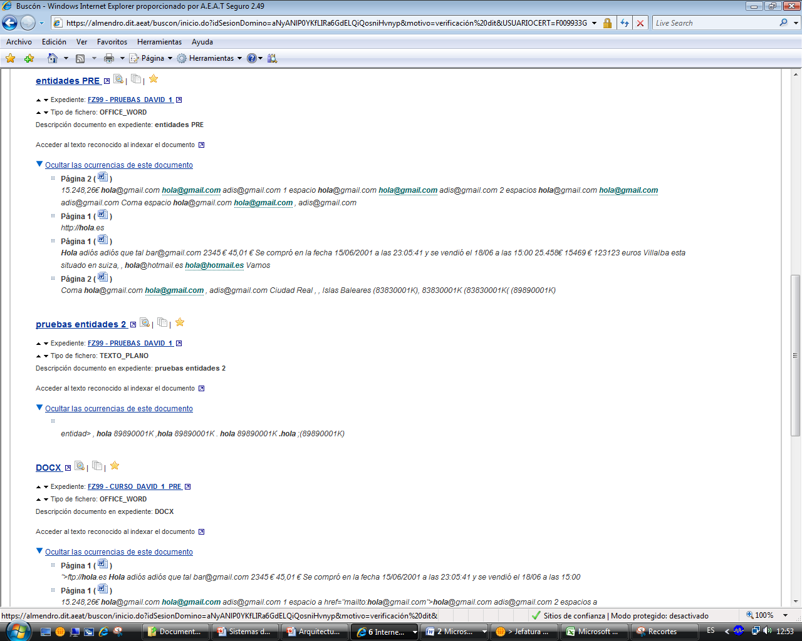
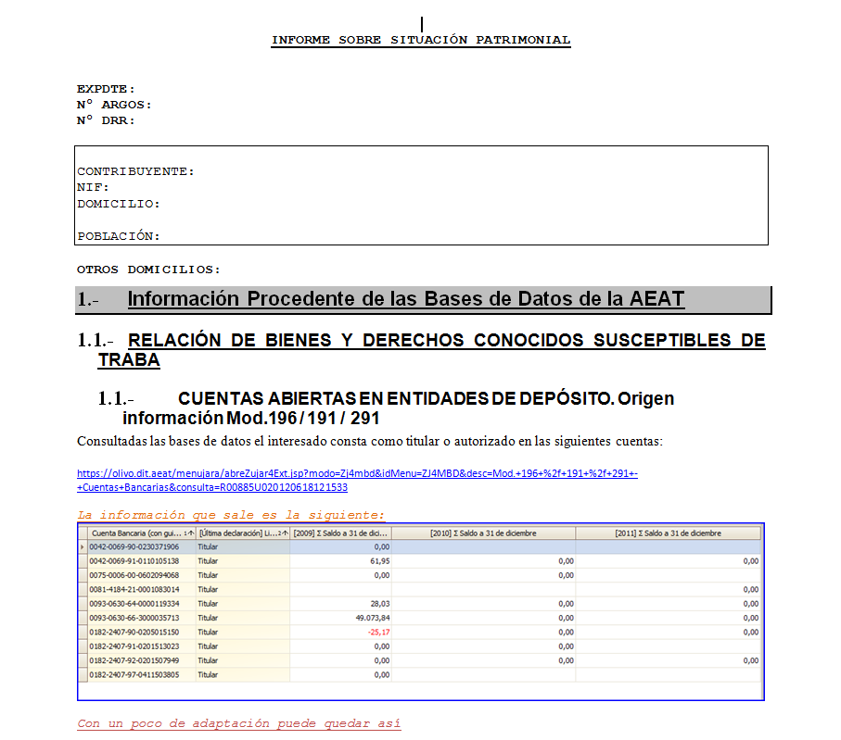
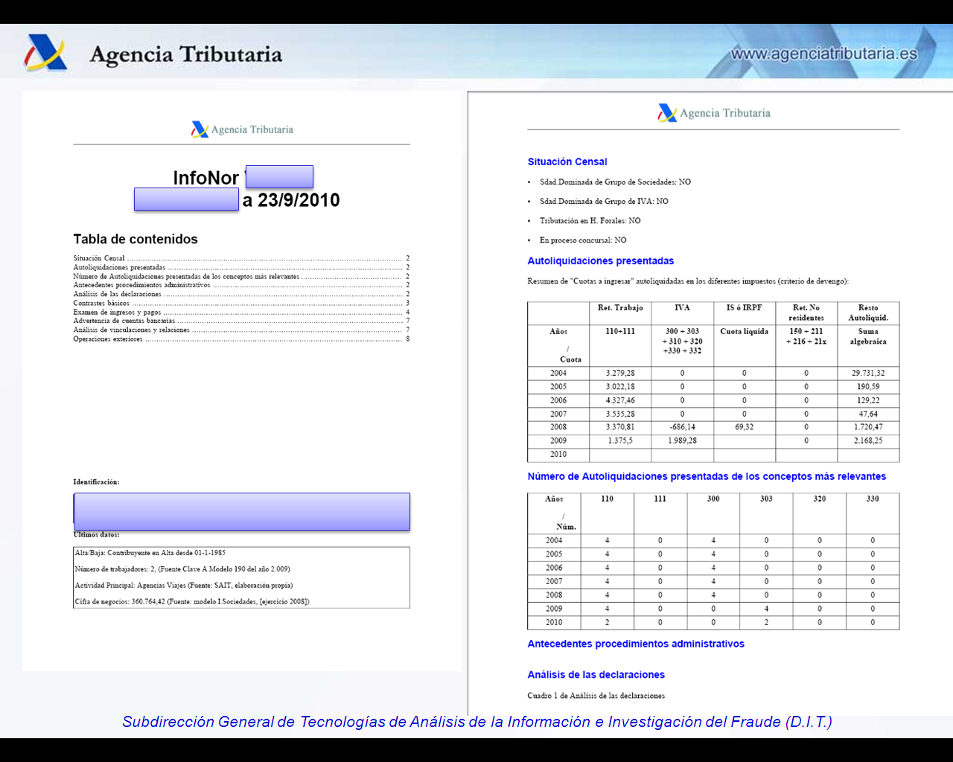
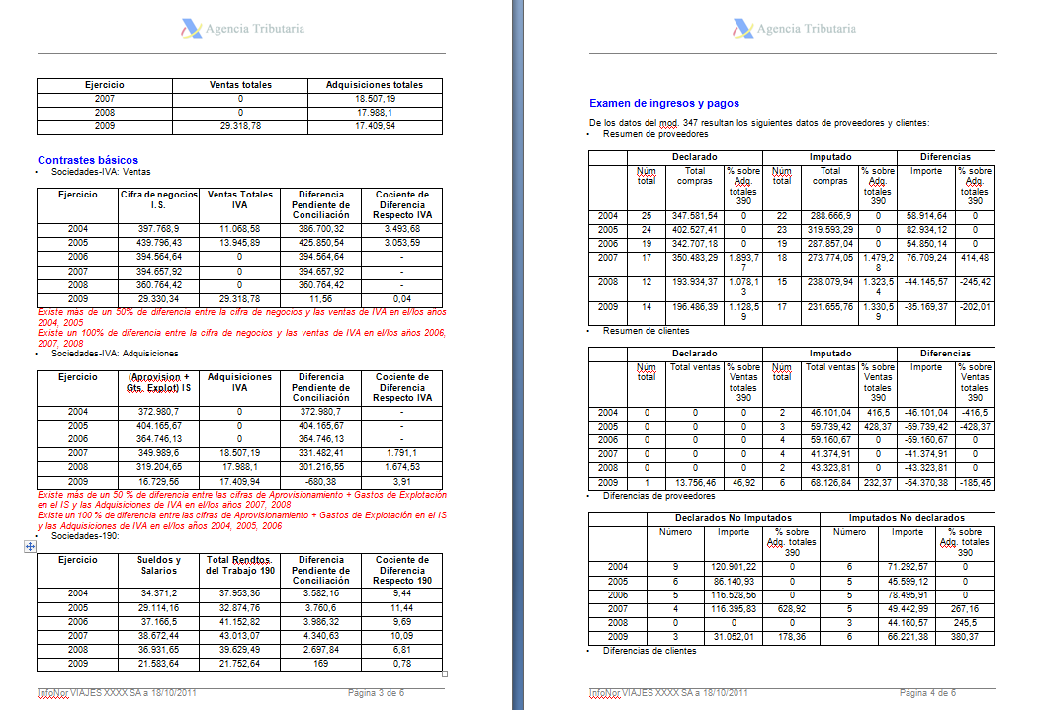
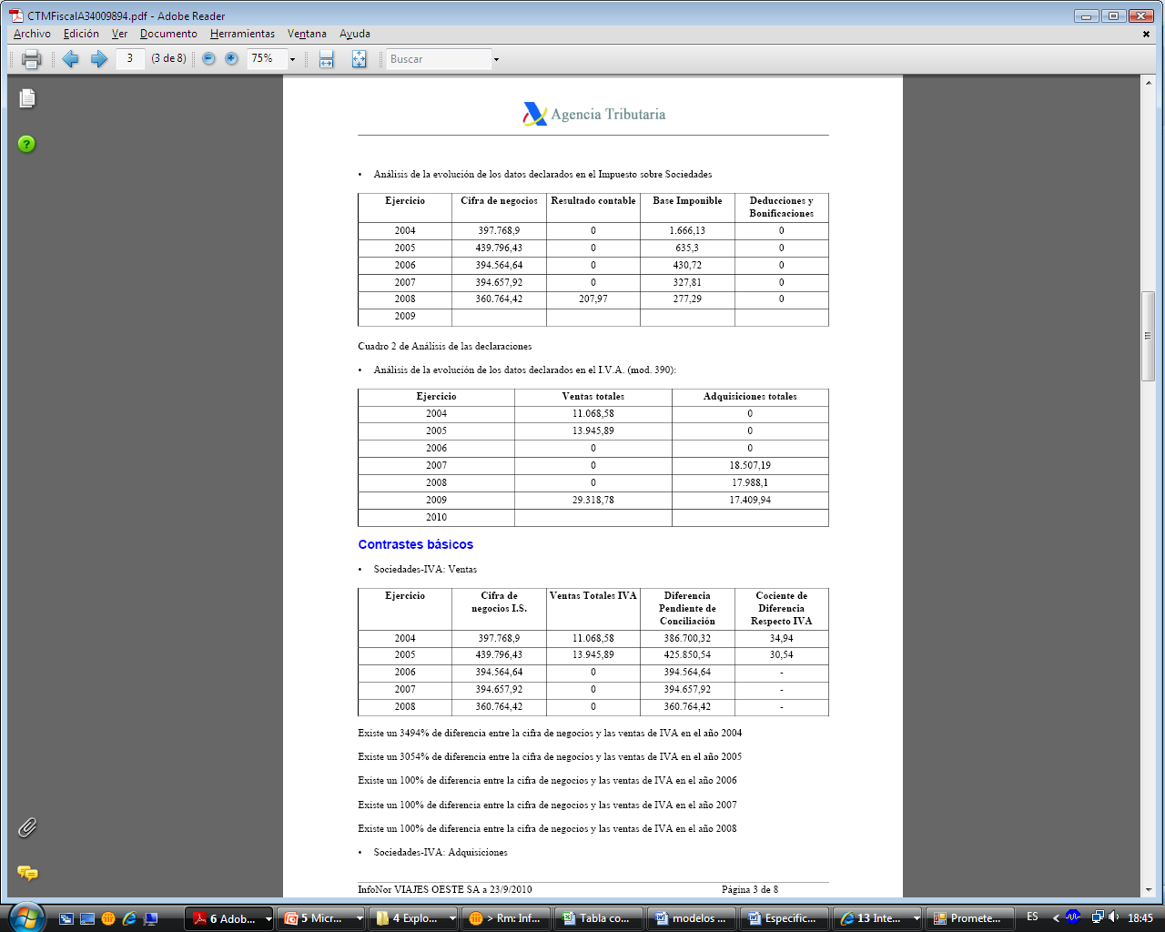
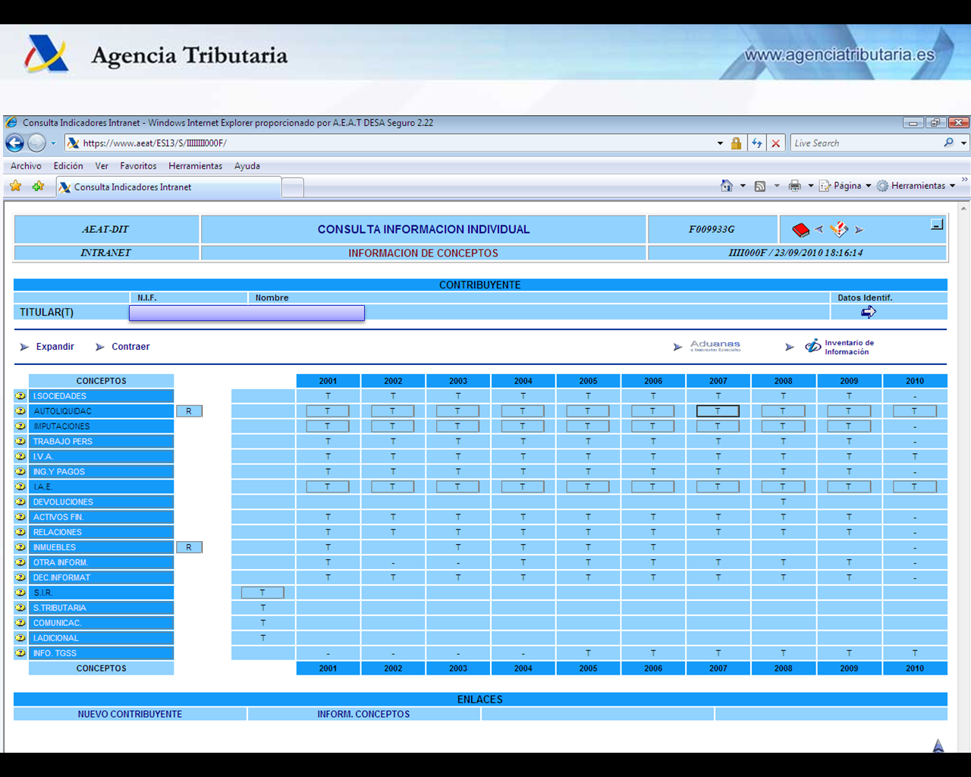
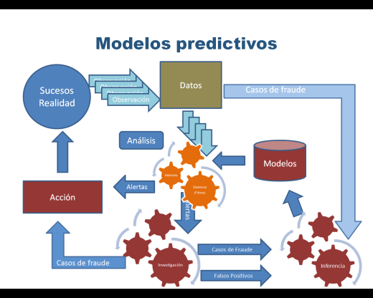
Herramientas de análisis en la AEAT
1.- Zújar
Buscadores
2.- Teseo
Relaciones
extendidas
Análisis
agregado
3.- Genio
Consulta y Análisis de un contribuyente junto a su entorno
4.- Herramientas Estadísticas
de mercado
Modelos
predictivos
Análisis individual detallado
Subdirección General de Planificación y Control

Slide 13

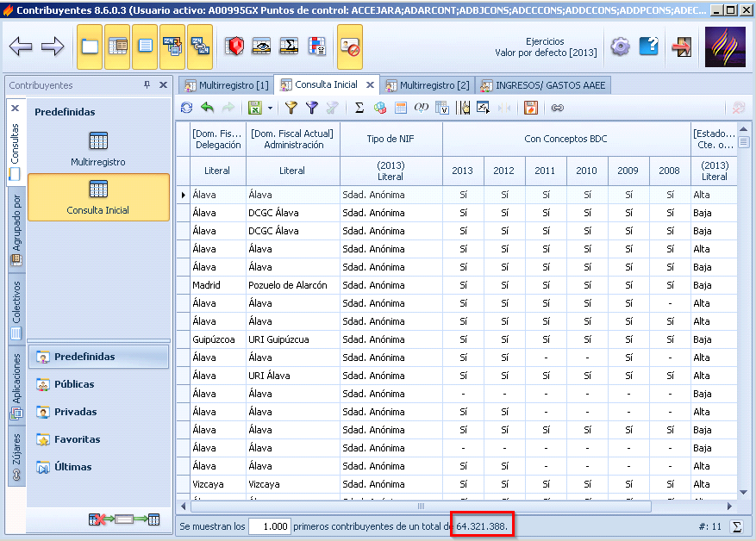
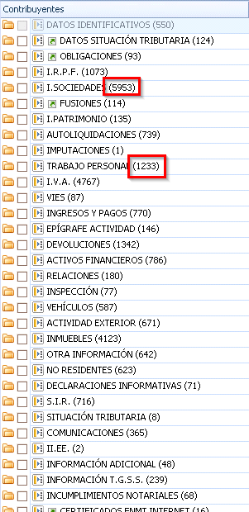
Zújar
Barra de funciones generales
Pestañas de consultas
Botones funcionales
Herramienta tipo hoja de cálculo
Permite ordenar, filtrar, agrupar, sumar, comparar, contrastar…
Uso sencillo
Panel de condiciones
Panel de dimensiones
Riqueza semántica
Riqueza semántica
Cálculos de distancias y métricas para encontrar singularidades
Capacidad de incorporar y contrastar información contable obtenida en las empresas
Consulta actual
Zona de paneles
Panel de variables
64 millones contribuyentes*25.000 datos /año *10años
64 millones contribuyentes*25.000 datos /año *10años
Líneas de estadísticos
Línea informativa
Subdirección General de Planificación y Control
Notes:
Abrir consulta:Abrir consultas en Zújar.
Número de peticiones: Entradas en Zújar.

Slide 14
Genio
El objetivo inicial del proyecto Genio es crear :
Una herramienta que facilite al experto tributario, la definición de informes y al resto de los usuarios
su generación. ACCESO A BDCNET DE FORMA ESTRUCTURADA Y “AMIGABLE”.
Objetivo para Selección.
Informes con lógica compleja añadida. ( cálculo de datos, comprobaciones… etc.). Parametrizados y permanentes.
Obtención de un resultado o indicador calculado durante su ejecución → Zújar de Resultados → Selección de candidatos .
Potenciación del trabajo colaborativo y equipos multidisciplinares.
Subdirección General de Planificación y Control

Slide 15
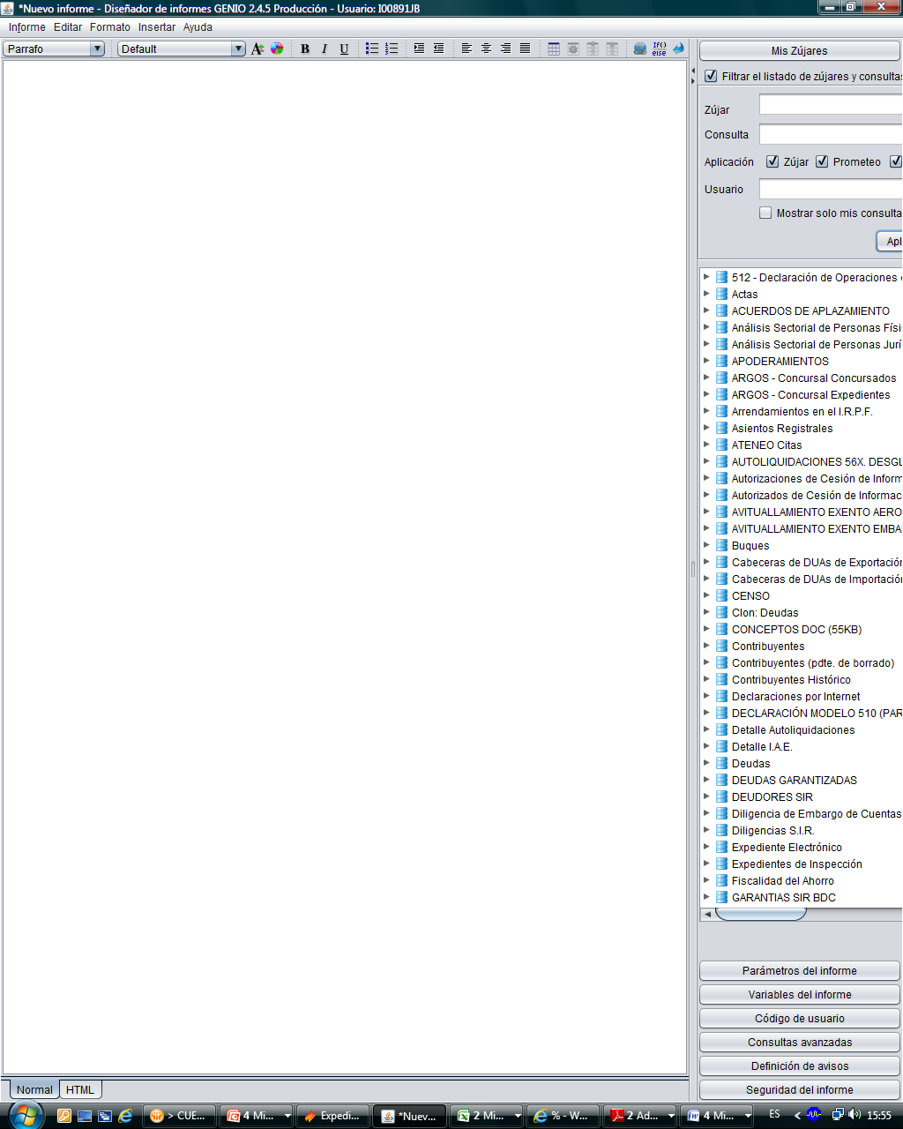
GENIO. Agrupación y tratamiento de datos Zújar en sede de un contribuyente o colectivo
Informes estructurados con lógica compleja, basada en la información obtenida de los ZUJAR.
Incorpora: programación avanzada.
Permite: “….producir los PRODUCTOS de selección que se necesitan, en las cantidades que se necesitan, en el momento en que se necesitan…”.
Posibilita: Selecciones permanentes/ Selecciones reutilizables.
Optimiza: Trabajo colaborativo / Homogeneización
Resultados: Documentos propios de actuaciones de investigación.
Incorporación de lógica compleja.
Capacidad de incorporar y contrastar información del contribuyente.
Tratamiento simultaneo de todos los datos relacionados con el contribuyente.
Capacidad de “rastrear” , sin límite, las relaciones del contribuyente
Subdirección General de Planificación y Control
Notes:
GENIO es una herramienta informática que permite la creación Informes normalizados a partir de la información disponible en Zújar, que dan una fotografía prediseñada y útil cuando es claro el diagnóstico que se busca. En definitiva estamos ante un procesador de textos, de carácter dinámico y configurado en función de los datos obtenidos de los diferentes ZUJARES, que en un principio se instauró para la creación de una herramienta que facilite al experto tributario, la definición de informes y al resto de los usuarios su generación. (ACCESO A la información de un contribuyente DE FORMA ESTRUCTURADA Y “AMIGABLE”).
No obstante, se observó que también tenía enormes potenciales para la selección de contribuyentes, dado su capacidad de aglutinar información en sede de un contribuyente, con los análisis de lógica compleja de que ello permite.
Su diseño es implantó bajo la máxima de gestión del conocimiento y el trabajo colaborativo entre los diferentes órganos de la administración tributaria, con objeto de generar sinergias mediante la creación de equipos multidisplinares compuestos por expertos tributarios y equipos informáticos. En esta línea la herramienta trata de eliminar un problema fundamental en la gestión del conocimiento y es que “El gran problema de una organización es que el conocimiento viaja con las personas”.
La herramienta permite la elaboración de informes con las siguientes características:
Informes con lógica compleja añadida. (cálculo de datos, comprobaciones, generación de variables, comparativa temporal y evolutiva de un contribuyente… etc.). Estos informes son objeto de de parametrización y se diseñan con dotes de permanencia y reutilización.
Los informes contienen un número de variables determinadas por el diseñador que pueden acumularse en una base de datos ad hoc (ZUJAR RESULTADOS) , para su posterior tratamiento y ponderación de riesgos en la selección de comportamiento. En definitiva la herramienta se puede utilizar como seleccionador de contribuyentes sobre colectivos previamente definidos incorporando los riesgos/variables que determinen unas mayores dosis de eficacia en las comprobaciones.
Permite elaborar informes con todas las relaciones de un contribuyente, sin ningún límite en las mismas y añadiendo toda la información diseñada, tanto del contribuyente, como de las personas que con él interactúan.
Como hemos establecido es una herramienta que nace con el objeto primordial de la potenciación del trabajo colaborativo, la objetivación y homogeneización
Por último estos informes se diseñan conectando dos labores esenciales en la comprobación de riesgos fiscales, selección e investigación de contribuyentes, ya que la elaboración de documentos y su carácter dinámico los hace de enorme utilidad, tanto en actuaciones de investigación, como de selección.

Slide 16
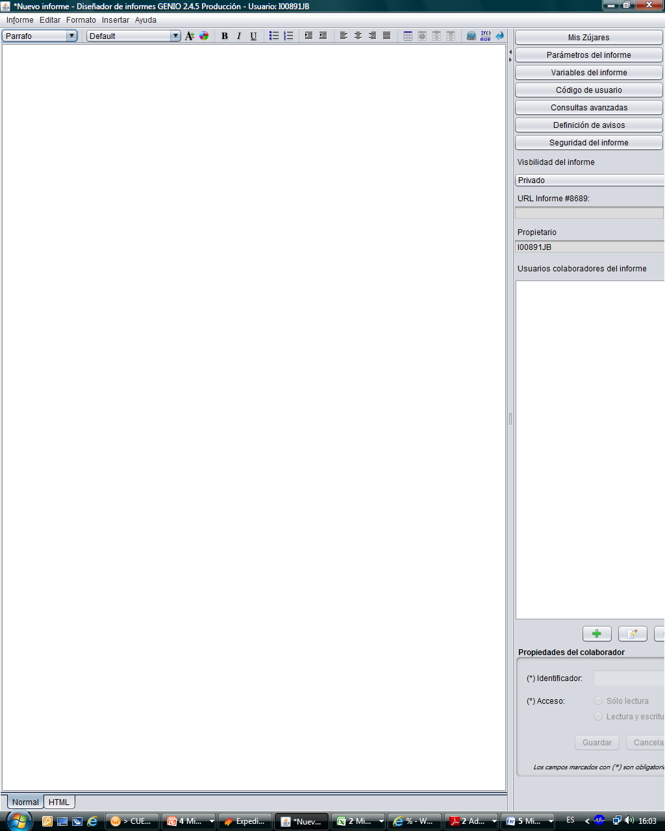
Genio
Selecciones permanentes:
Parametrizar años. POSIBILIDADES
Parametrizar riesgos.
Parametrizar valores.
Selecciones reutilizables parcialmente:
“Subconsultas”, reutilizables en otras selecciones. MECANO
Elaboración de documentos dinámicos propios de actuaciones de investigación.
Capturar y preservar el conocimiento.
Trabajo colaborativo.
Homogeneización.
Incorpora programación avanzada.
“….producir los PRODUCTOS de selección que se necesitan, en las cantidades que se necesitan, en el momento en que se necesitan…”.
Documento procesador de textos.
Incorpora datos de forma dinámica.
Comparativa compleja.
“El gran problema de una organización; el conocimiento viaja con las personas”.
Incorporación de lógica compleja.
Capacidad de incorporar y contrastar información del contribuyente.
Tratamiento simultaneo de todos los datos relacionados con el contribuyente.
Capacidad de “rastrear” , sin límite, las relaciones del contribuyente
Subdirección General de Planificación y Control

Slide 17
Otras aplicaciones.
Análisis de Redes (TESEO) .- para la búsqueda de patrones anómalos camuflados bajo apariencias de legalidad. Basado en el Zújar de Relaciones, con la posibilidad de aumentar los niveles de relación hasta donde se desee.
Minería de Textos (BUSCÓN) .- Herramienta de búsqueda e indexación de textos en documentos tipo Google, con el objetivo de obtener información categorizada para su selección y tratamiento automatizado.
Incorporación de lógica compleja.
Capacidad de incorporar y contrastar información del contribuyente.
Tratamiento simultaneo de todos los datos relacionados con el contribuyente.
Capacidad de “rastrear” , sin límite, las relaciones del contribuyente
Subdirección General de Planificación y Control
Notes:
Teseo es el sistema de análisis de redes de la AEAT para la búsqueda de patrones de comportamiento anómalos escondidos en relaciones aparentemente legales.
El punto de partida son las relaciones disponibles en Zújar entre las personas físicas y jurídicas (relaciones personales, societarias, intercambios económicos, relaciones laborales…), expandiéndolas en los niveles necesarios. La visualización y análisis de todo ese conjunto de relaciones de forma efectiva se hace muy difícil con las técnicas habituales porque las relaciones que se pueden contemplar entre las personas son muy ricas y diversas. Por ello uno de los retos fundamentales es ofrecer la capacidad de seleccionar de forma sencilla el universo a considerar en función de características de los nodos (contribuyentes) , de las relaciones (tipos de relaciones) o incluso entre los caminos (conjunto de saltos) que unen varios nodos.
Expandir las redes de personas a partir de sus relaciones:
Personales, societarias, económicas…
Seleccionar las relaciones (uno a uno) relevantes
Agregar relaciones de diferente naturaleza
Encontrar los caminos (varios saltos) que son relevantes.
BUSCON.- Buena parte de la información de que se dispone de las empresas está en formato no estructurado, e incluso en papel: contratos, facturas… y puede ser muy voluminosa. Para su tratamiento la AEAT dispone del sistema Buscón, que permite el registro, indexación y reconocimiento óptico de los documentos aportados (o incautados) por las empresas en papel o formato electrónico. Este sistema extiende las funcionalidades de buscadores tipo Google a la documentación manejada internamente en la organización, e incorporada tanto en formato imagen como en otros tipos de archivos (pdf, Word, Excel, Zip, correo electrónico) en nuestros expedientes electrónicos.
El sistema, construido a partir de herramientas de software libre, dispone de funcionalidades avanzadas como detectar y reconocer un conjunto de entidades como NIFs, nombres, o matrículas, de forma que se pueden identificar quiénes son las personas que aparecen referenciadas en un conjunto de documentos, para, a su vez, contrastarlas con información disponible en otros sistemas de la Agencia. Así es posible hacer, por ejemplo, el contraste de si las personas que aparecen en un conjunto de facturas han sido declaradas en el modelo tributario correspondiente del IVA o si alguno de los domicilios que aparece en un conjunto de escrituras está en un paraíso fiscal o en un nido de empresas conocido.
Otros usos avanzados permiten la categorización de documentos bien sea para su selección como evidencias de incumplimientos o para dar un tratamiento automatizado a documentos presentados por los contribuyentes en el marco de procedimientos administrativos.

Slide 18

Análisis de redes. Teseo
Expandir las redes de personas a partir de sus relaciones:
Personales, societarias, económicas…
Barra de botones
Grafos abiertos
Paneles (propiedades de nodos y relaciones, panorámica y coloreado)
Vistas (grafo, nodos, relaciones y resumen)
Grafos almacenados (públicos, privados, favoritos y últimos)
Seleccionar las relaciones (uno a uno) relevantes
Agregar relaciones de diferente naturaleza
Encontrar los caminos (varios saltos) que son relevantes
Subdirección General de Planificación y Control

Slide 19
FUTURO. Minería de Datos.
Análisis avanzados del conjunto de datos disponible con el fin de determinar patrones de incumplimiento y/o incumplidores.
Se utilizan sistemas de inteligencia artificial, aprendizaje automático, estadística descriptiva y grandes sistemas de bases de datos (ZUJAR).
Necesidad de añadir al entrenamiento de casos conocidos, modelos de descubrimiento con el fin de seleccionar aquellas singularidades que desemboquen en nuevas formas de fraude.
Incorporación de lógica compleja.
Capacidad de incorporar y contrastar información del contribuyente.
Tratamiento simultaneo de todos los datos relacionados con el contribuyente.
Capacidad de “rastrear” , sin límite, las relaciones del contribuyente
Subdirección General de Planificación y Control
Notes:
Dada su especificidad, este tipo de análisis se hace en la AEAT por personal especializado con software comercial. En el ámbito del control del incumplimiento fiscal la finalidad es realizar análisis avanzados de los datos que permitan cuestiones tales como:
Cálculo de índices de riesgo o modelos de fraude, etc.
Detección de incumplimientos mediante la aplicación de estos modelos.
Predicción de nuevos incumplidores por cambios de conducta, (de forma parecida a como las empresas comerciales predicen que sus clientes cambiarán de compañía a partir de los datos sobre el uso de sus servicios).
Este tipo de análisis parte habitualmente de la observación de un conjunto de sucesos de la realidad en los que se conoce que se han producido determinados incumplimientos.
No obstante, en el ámbito tributario estos modelos se pueden enfrentar a algunas limitaciones:
Establecida una alerta por riesgo de incumplimiento, es habitualmente necesario investigar al contribuyente detalladamente para cuantificar e imputar los incumplimientos descubiertos a las causas encontradas. El procedimiento, que es largo y complejo para garantizar los derechos efectivos del contribuyente, tarda por tanto en ofrecer resultados que puedan realimentar el modelo.
La heterogeneidad y complejidad de los sucesos que se han de analizar hacen difícil categorizar los incumplimientos, que suelen tener múltiples componentes resultantes del análisis del conjunto de las operaciones de un contribuyente.
No es suficiente utilizar modelos de entrenamiento a partir de casos conocidos, sino que hay que aplicar modelos de descubrimiento a partir de singularidades para detectar nuevos casos de fraude desconocidos.

Slide 20

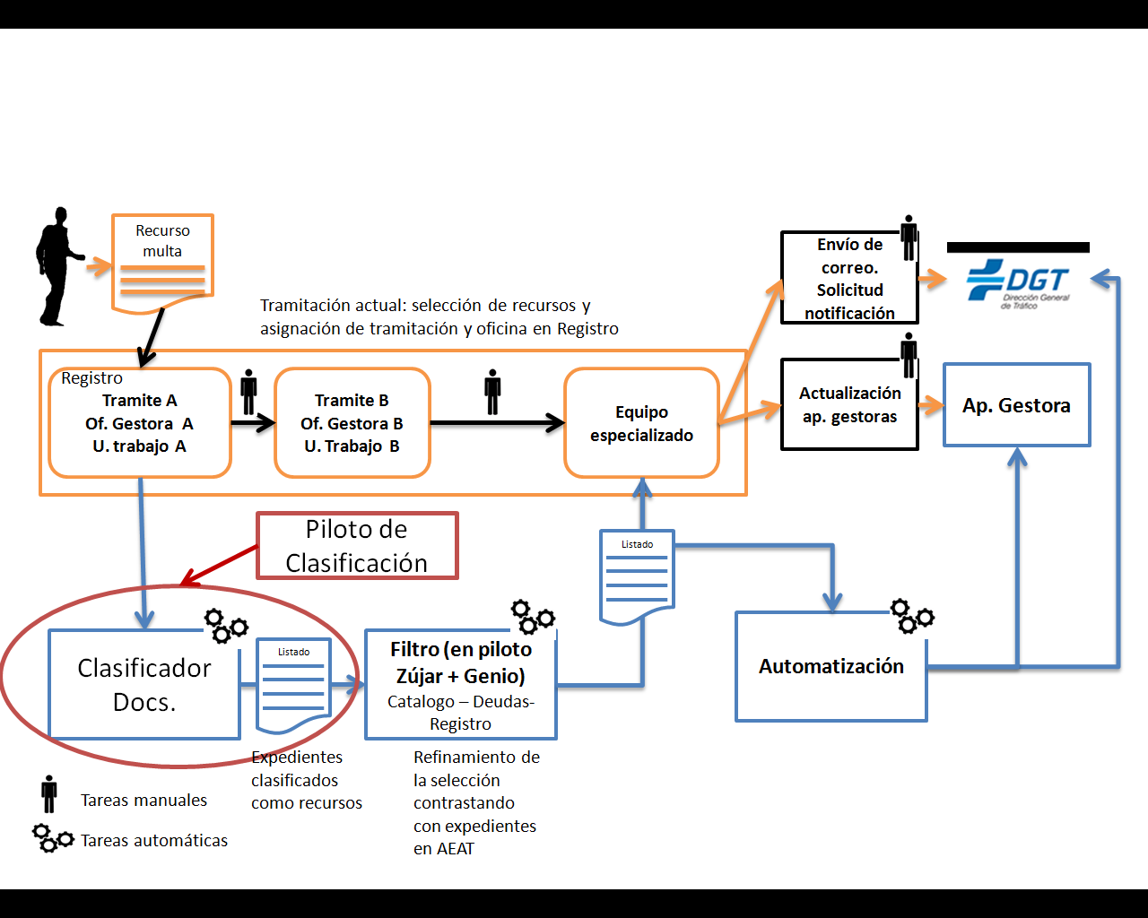
Minería de textos. Buscón
Búsqueda e indexación de texto en documentos tipo Google
Reconocimiento de texto en imágenes
Permite la detección de entidades (NIF, teléfonos, etc.) para su contraste con el resto de sistemas
Categorización de documentos para selección o tratamiento automatizado
Subdirección General de Planificación y Control

Slide 21
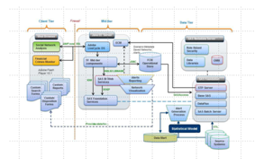
Modelos predictivos. Proyecto MIDAS
Sucesos Realidad
Datos
Solicitudes de alta en ROI
2009-2014
Observación
Filtros
Resultados:
Alta
Denegación
Otras informaciones
Observación
Situación de partida
77% A estudiar
Cálculo de índices de riesgo o modelos de fraude
Detección de incumplimientos
Predicción de nuevos incumplidores
Observación
Casos de fraude
Observación
Beneficio Adicionales:
Análisis y enriquecimiento de los filtros
Homogeneización de toma de decisiones
Ordenación de los expedientes por riesgo
Explicabilidad del modelo
Control continuo no sujeto a campañas
Análisis
Entrenamiento
Extensivo
(Filtros)
Intensivo
Modelos
Resultados:
Alta + motivos
Denegación + motivos
A estudiar + % de riesgo
Limitaciones:
Necesidad de investigación de cada caso
Heterogeneidad y complejidad
Necesidad de modelos de descubrimiento para incumplimientos desconocidos
Alertas
Acción
Alertas
Nuevas solicitudes de alta en ROI
Investigación
Inferencia
Con sistema analítico
45% A estudiar
Casos de fraude
MIDAS - Minería de datos. ROI
Ejecución
Casos de Fraude
Filtros, otras informaciones
Falsos Positivos
Subdirección General de Planificación y Control

Slide 22
Muchas Gracias por su atención.
Subdirección General de Planificación y Control
Departamento de Inspección Financiera y Tributaria

